Slide 1
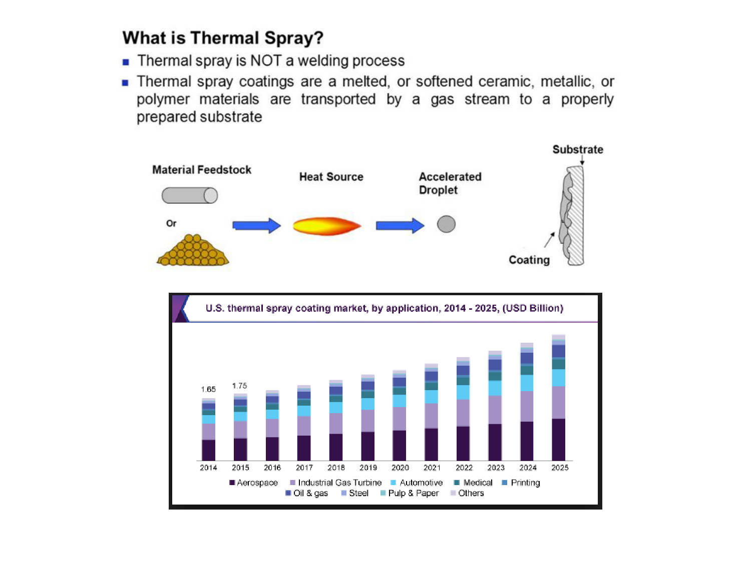

Slide 2
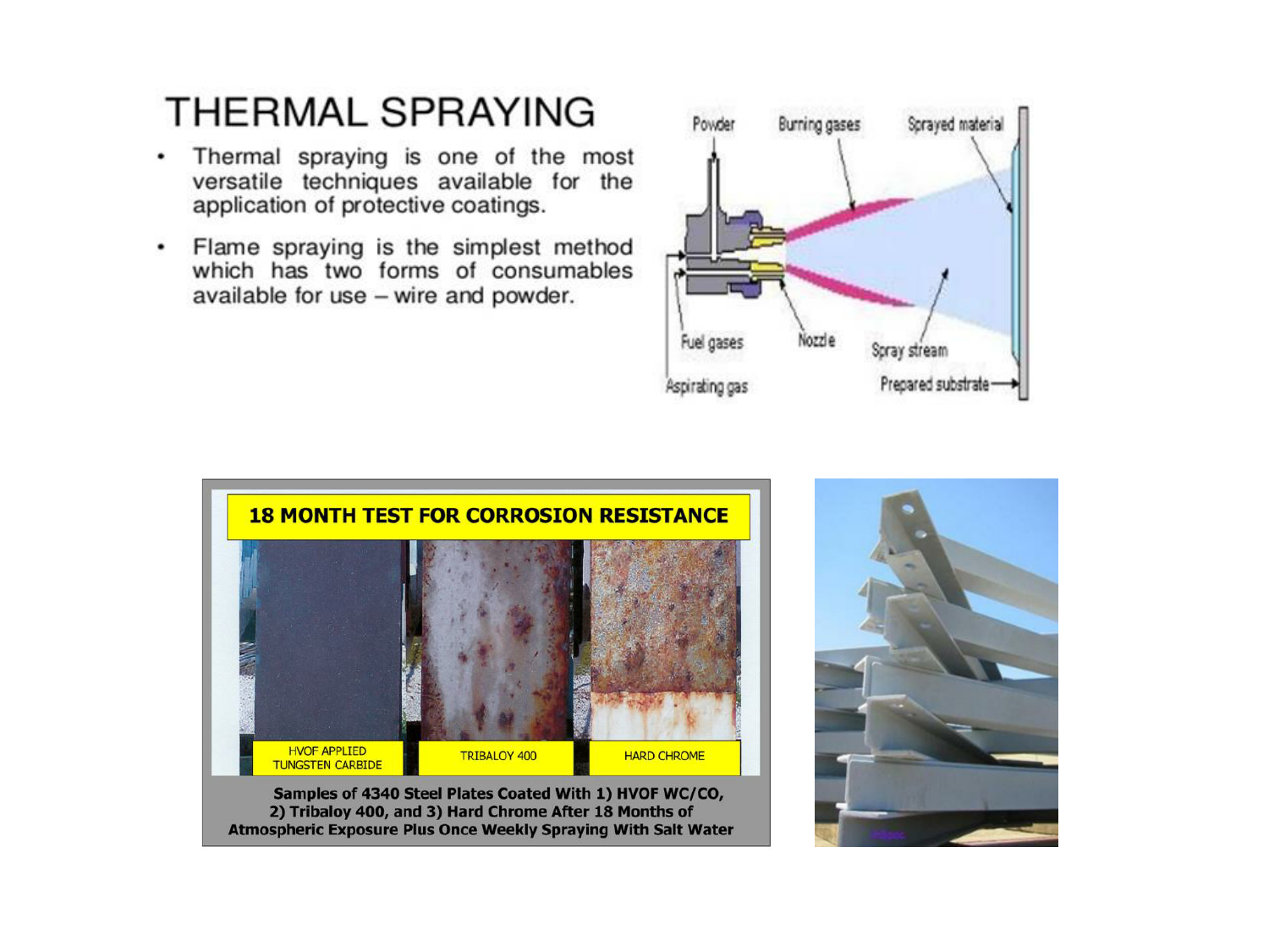

Slide 3
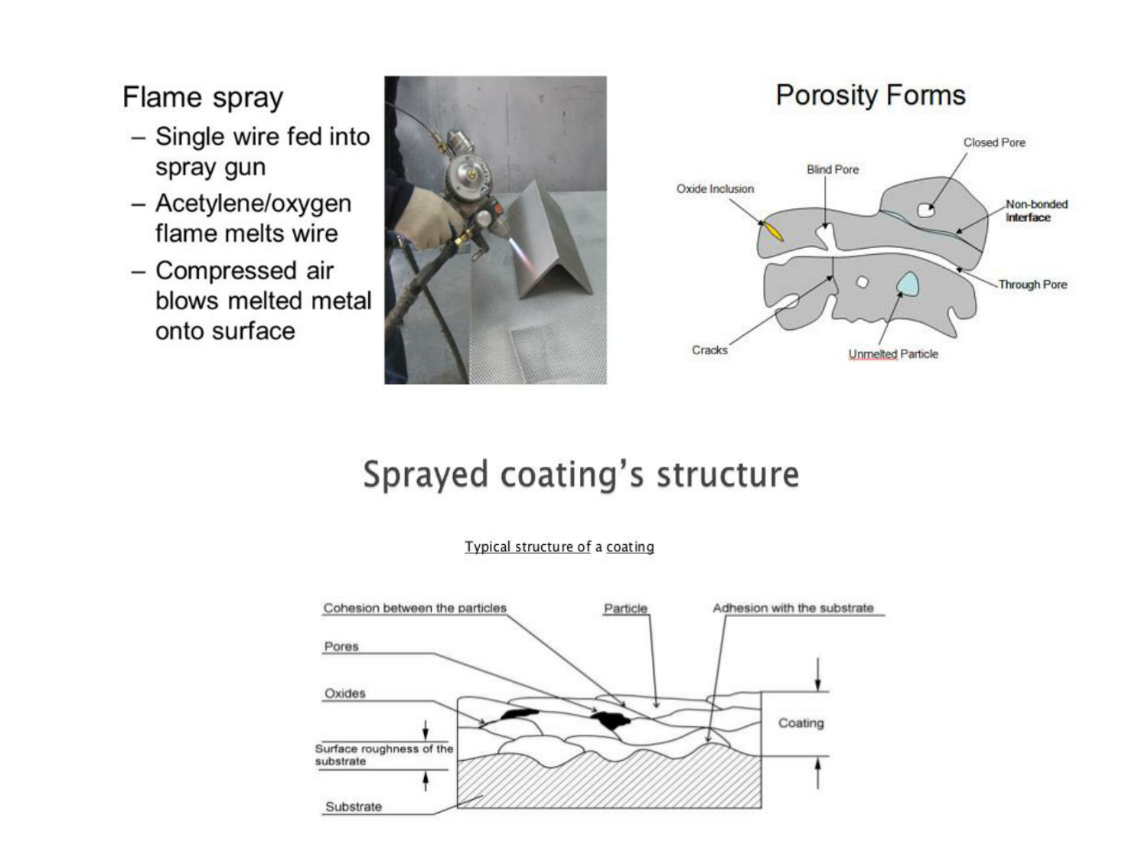
용사(Spray)의 장점
속도, 두께 조절이 용이
Deposition은 속도를 분당 1마이크로미터를 올리는 것도 상당히 힘들다. 하지만 용사(Spray)는 속도 조절이 아주 용이하다. 화염 앞에 파우더를 얼마나 많이 떨어뜨려 주는지에 따라 속도가 바뀐다.
두께 높일 때 주의할 점 Pore를 통한 수분 침투
하지만 Spray도 두께를 무작정 올릴 수는 없다. 내부에 Pore가 생기는데 이 Pore를 통해서 수분이 침투할 수 있고, 이로 인해 개질된 막이 떨어져 나갈 우려가 있기 때문이다.

Slide 4
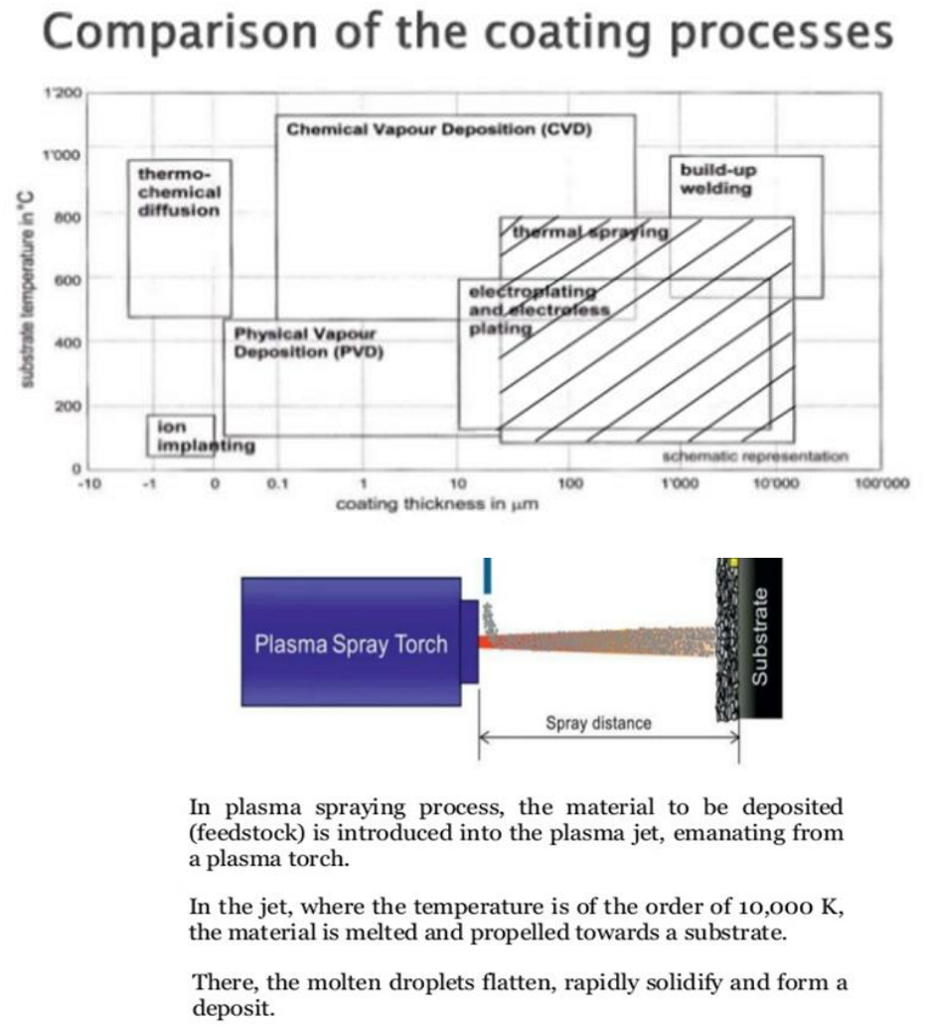
Plasma Spray(용사)의 장점 VS 전해도금공정
1. 높은 생산성
용사(Plasma Spray)의 경우 기존에 쓰던 PVD, CVD 보다 높은 증착률을 가지고 있어 훨씬 생산성 있다.
용사는 CVD에 비해 약 500배 정도 증착 두께가 더 큰 것을 확인할 수 있다.
증착을 할 때 같은 시간 동안 500배 높은 증착률을 확보할 수 있다면 이것은 굉장히 생산성 있는 것이다.
2. 친환경적이다
용사의 영역과 도금의 영역을 비교해보면 도금 영역의 대부분이 용사 영역에 걸쳐있는 것을 확인할 수 있다.
도금도 훌륭한 공정이지만 도금하는 과정에서 일부 화학용액과 같은 부산물이 공해를 일으킬 우려가 있어 취급에 주의를 기울여야 한다던지 하는 번거로움이 있다.
용사는 그에 비해 환경친화적이기 때문에 전해도금의 영역을 빠른 속도로 대체하고 있다.

Slide 5
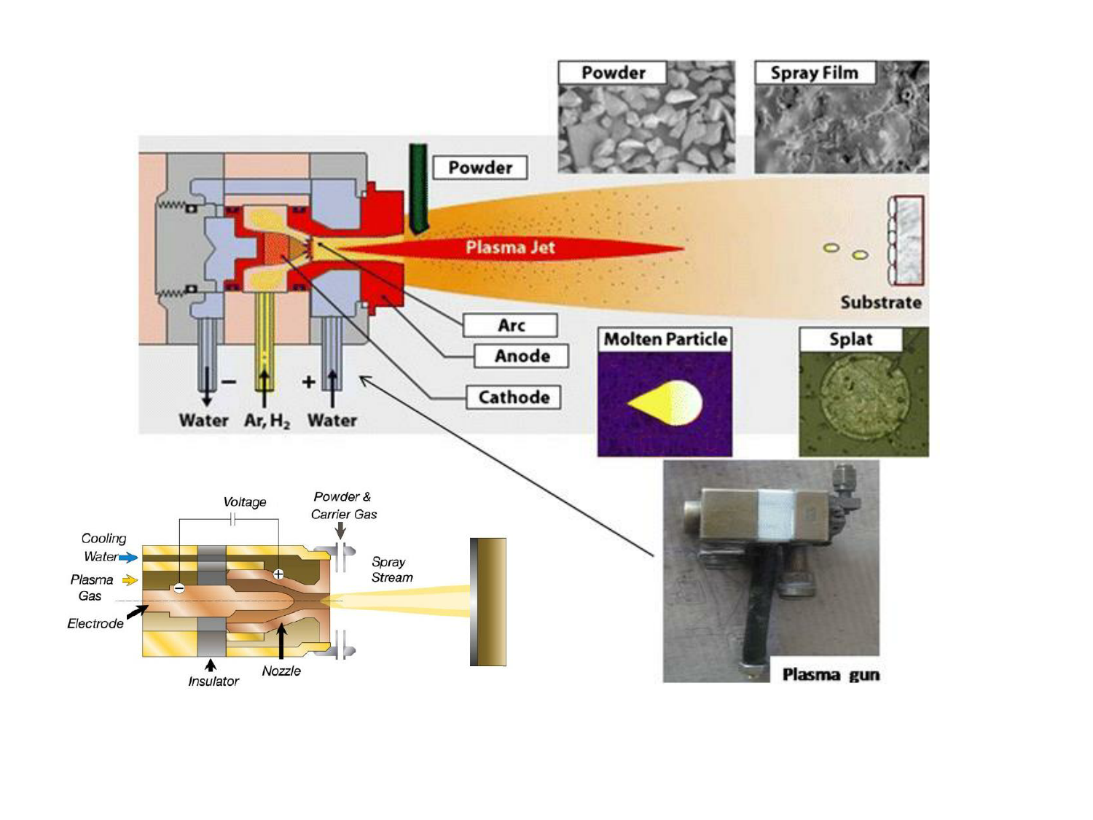
Plasma가 나오는 곳에 Powder를 뿌리게 되면 녹게 되어 Molten Particle의 형태로 Substrate에 도달하게 되고 코팅되게 된다.

Slide 6
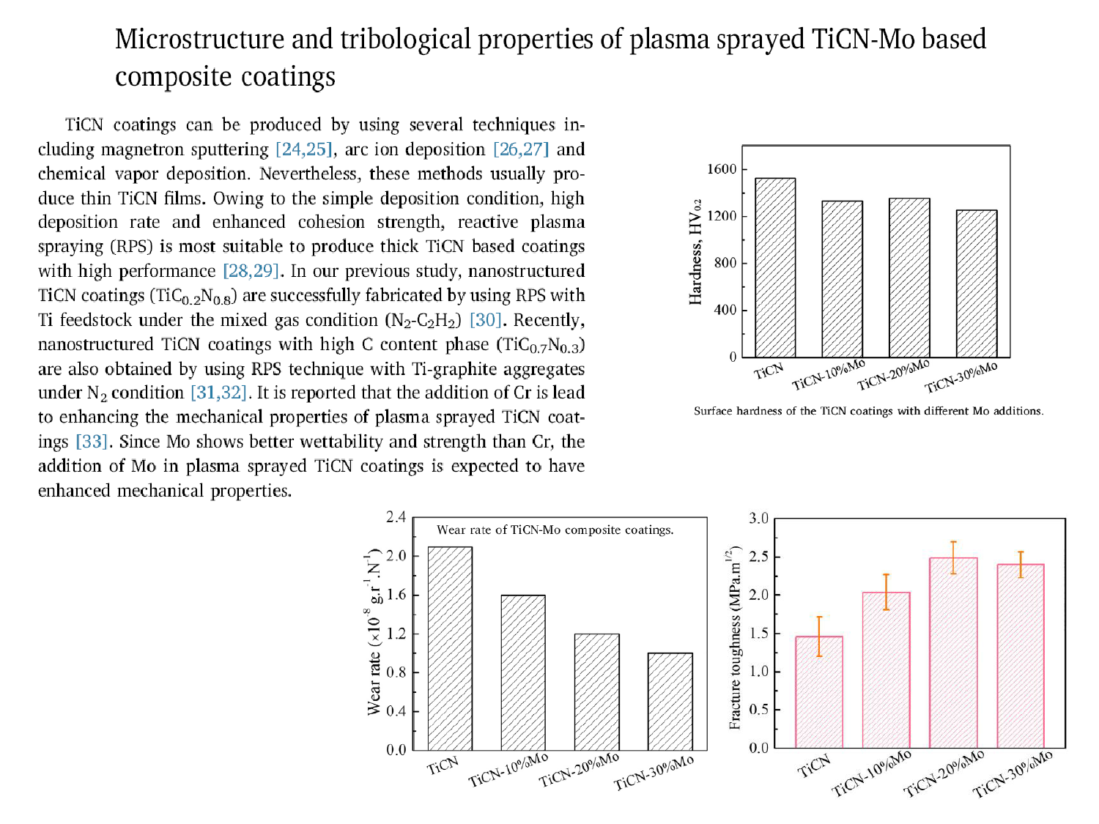
Mo를 첨가했을 때 Mo비율이 높아짐에 따라 경도는 약간 줄어들게 되지만 내마모성이 상당히 증가하고 인성 또한 좋아지게 된다.

